Slide 1
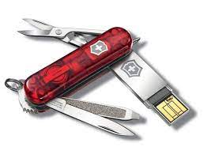
Swaks是一款類似於“瑞士軍刀”的工具，之所以這麼說是因為它在SMTP郵件協議領域有非常非常廣泛的應用，同時對於一名資訊保安高階工程師來說也是一個不錯的利用工具！它通常被用來偽造郵件，進行釣魚、社工等操作，但是這種也是具有一定風險的，同時在這裡提醒大家在收到郵件時，不要直接開啟郵件，先看看郵件的域名以及頭標題等資訊是否正確，不然一個貿然的操作有時候將可能導致自己被釣魚甚至攻擊
Swaks簡介

Slide 2
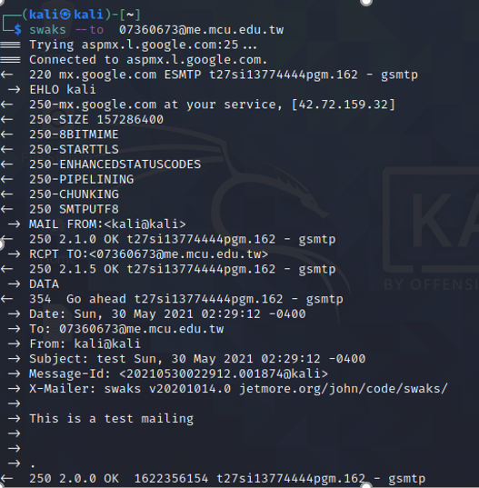
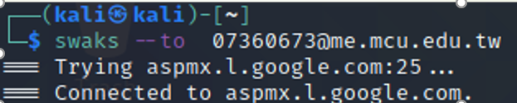
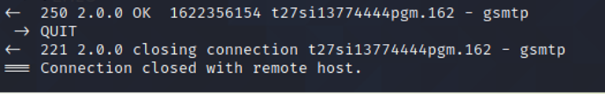
測試郵箱的連通性

Slide 3
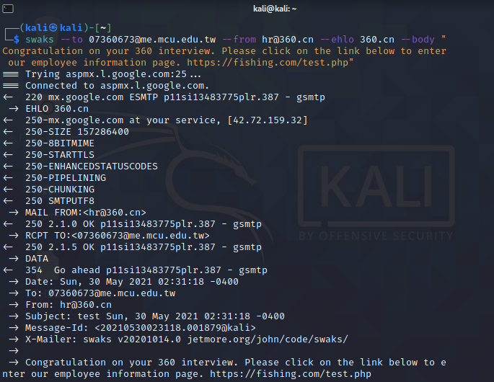

偽造一份來自360hr的郵件

Slide 4
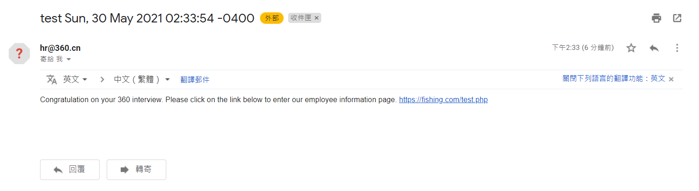
信箱檢視

Slide 5

SSLScan簡介
Https (TLS/SSL)被應用在網路服務的加密、驗證與資料完整性的安全傳輸協定。但是 2014/2015陸續找出許多相關的SSL漏洞，造成 HTTPS不再是安全的傳輸協定。因此，驗證正確的 HTTPS設定是必要的。
SSLScan個全自動掃描的相關 SSL 弱點的工具。掃描也很直覺，只要執行下列指令就會開始自動掃描SSL 相關設定與風險。瞭解網站是否安全的好用小工具

Slide 6
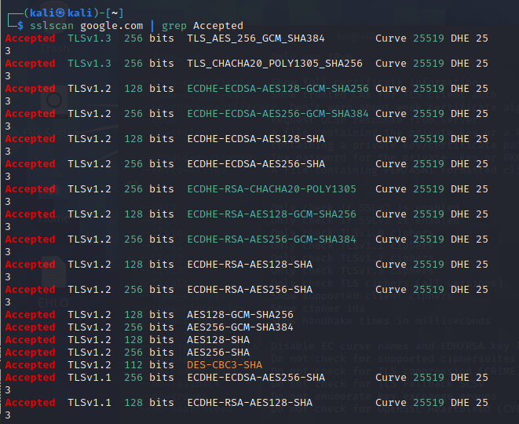

執行時，SSLScan 會快速遍歷目標伺服器的連接，並且枚舉所接受的密文，首選的密文族，以及 SSL 證書信息。可以用grep在輸出中尋找所需信息。在上面的例子中，grep僅僅用於查看接受的密文。
執行後會回應以下報告，可以看出這個
網站的 HTTPS 提供了哪些加密協定？

Slide 7

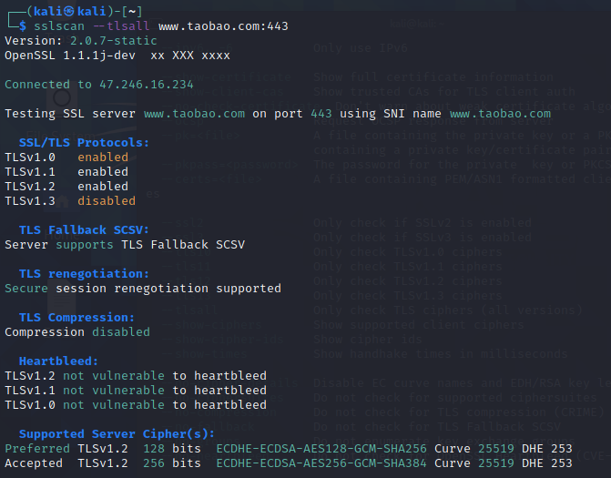
TLS 支持的 cipher suite
這部分說明伺服器的 一些配置資訊，包含常見的配置。綠色表示安全、红色黄色需要引起注意
是否支援TLS Fallback SCSV
是否支援壓縮 Heartbleed

Slide 8
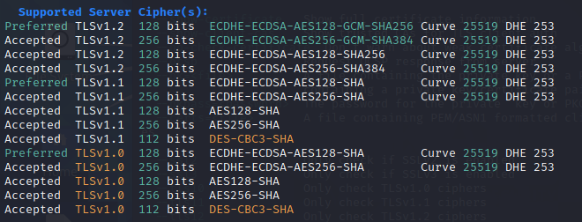
這部分告訴我們伺服器支援的加密演算法，以及伺服器首選的加密演算法(如果客戶端支援，伺服器會嘗試使用prefered的演算法進行通訊)

Slide 9
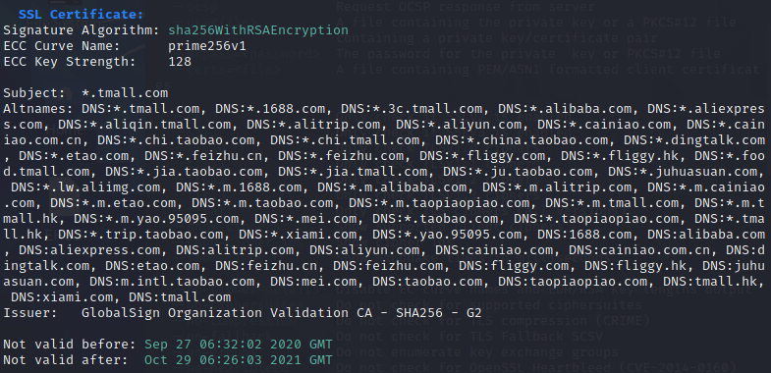
這部分是證書籤名的一些資訊

